Slide 1
Idea del Clustering Jerárquico: ¿Cómo funcionan los dendrogramas?

Slide 2
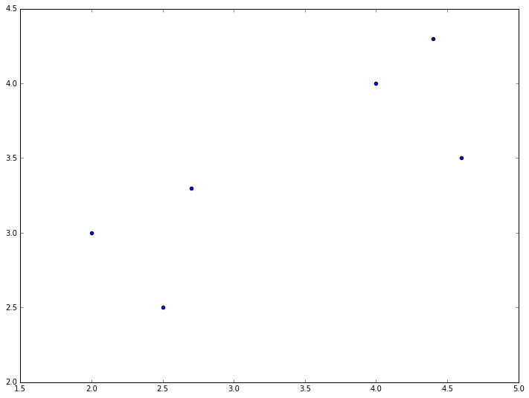
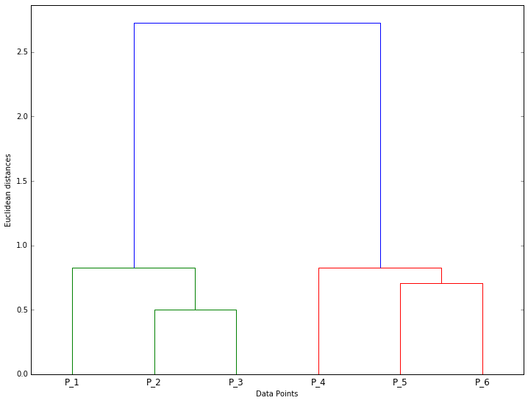
¿Cómo funcionan los dendrogramas?
P3
P2
P1
P4
z
P5
P6
P1
P2
P3
P4
P5
P6

Slide 3
¿Cómo funcionan los dendrogramas?
P3
P2
P1
P4
z
P5
P6
P1
P2
P3
P4
P5
P6

Slide 4
¿Cómo funcionan los dendrogramas?
P3
P2
P1
P4
z
P5
P6
P1
P2
P3
P4
P5
P6

Slide 5
¿Cómo funcionan los dendrogramas?
P3
P2
P1
P4
z
P5
P6
P1
P2
P3
P4
P5
P6

Slide 6
¿Cómo funcionan los dendrogramas?
P3
P2
P1
P4
z
P5
P6
P1
P2
P3
P4
P5
P6

Slide 7
¿Cómo funcionan los dendrogramas?
P3
P2
P1
P4
P5
P6
P1
P2
P3
P4
P5
P6

